Slide 1
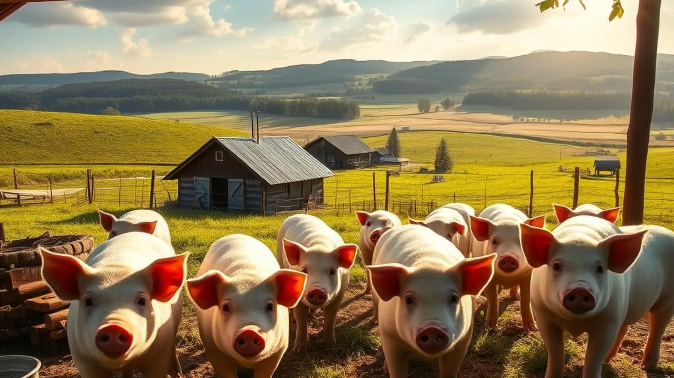
Презентация студенческого проекта: "Свиньи с заботой" ПО на основе ИИ
Представляем наш инновационный студенческий проект, который использует искусственный интеллект для улучшения благосостояния свиней на ферме. Наше решение сочетает передовые технологии с заботой о животных, чтобы повысить эффективность и благополучие животноводческого хозяйства.

Slide 2
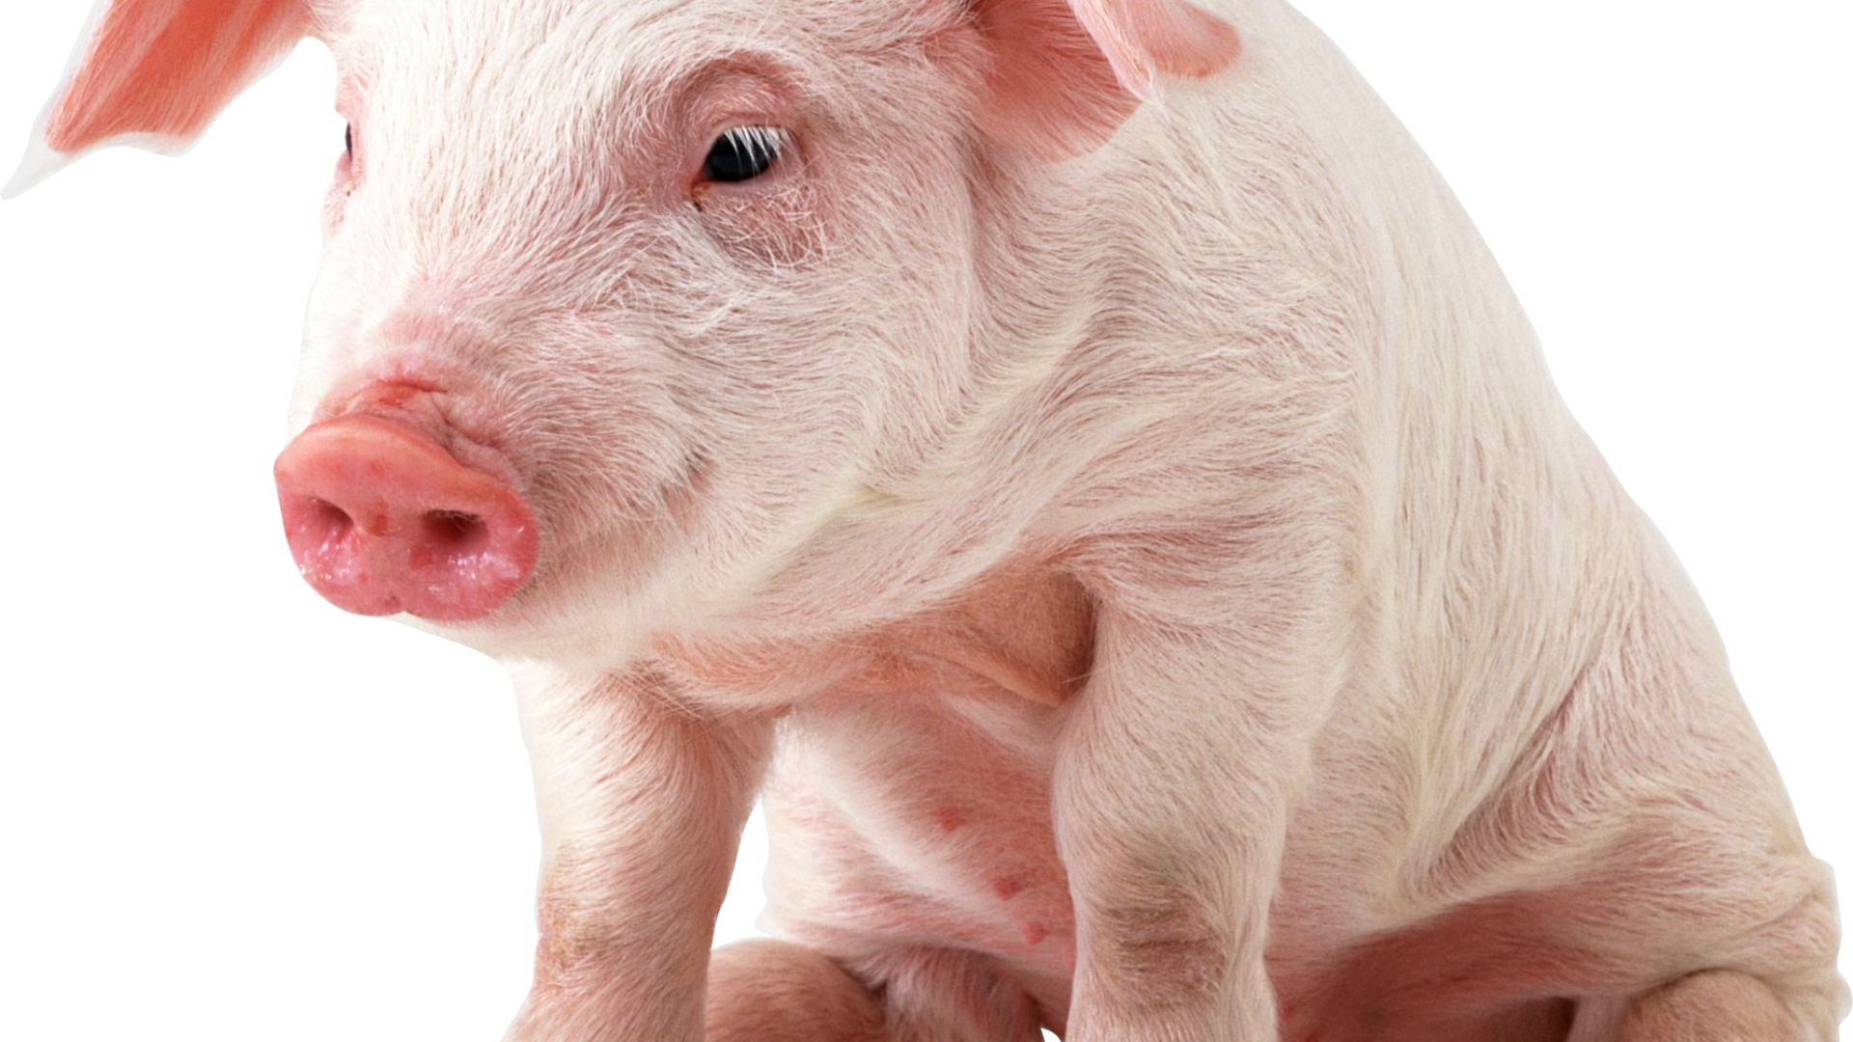
Проблема и необходимость решения
Вызовы животноводства
Необходимость инноваций
Современные животноводческие фермы сталкиваются с проблемами повышения эффективности, обеспечения здоровья и благополучия животных, а также соблюдения строгих экологических норм.
Для решения этих сложных задач требуются передовые технологии, способные анализировать большие объемы данных и выявлять оптимальные подходы к управлению фермой.

Slide 3
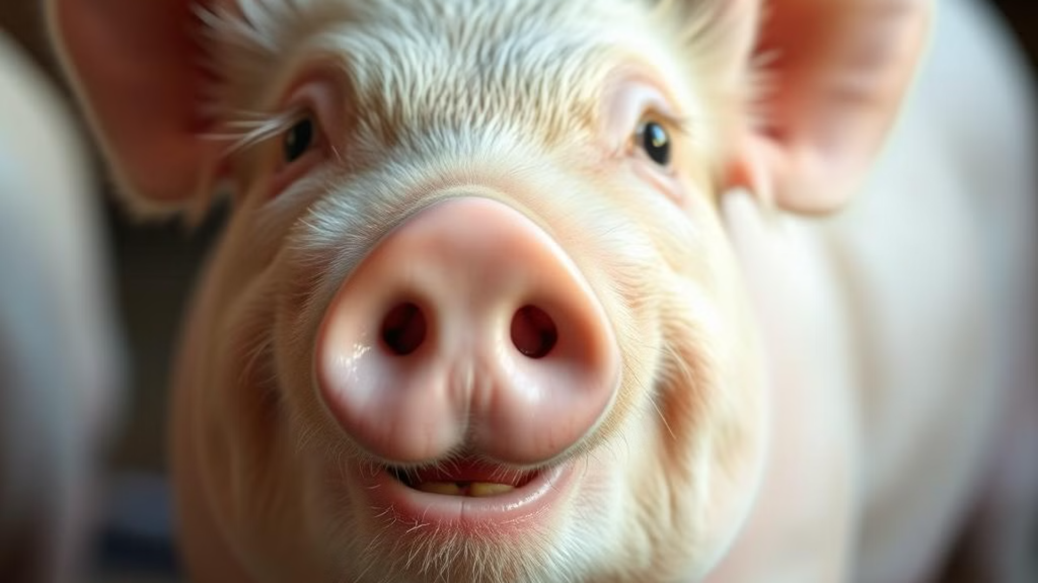
Основные возможности программы
1
Мониторинг здоровья
2
Оптимизация кормления
3
Прогнозирование рисков
Система непрерывно отслеживает ключевые показатели здоровья каждой свиньи, чтобы выявлять проблемы на ранней стадии.
Программа анализирует рацион и адаптирует его для обеспечения продуктивности животных.
Алгоритмы ИИ прогнозируют возможные проблемы и помогают принимать превентивные меры для их предотвращения.

Slide 4
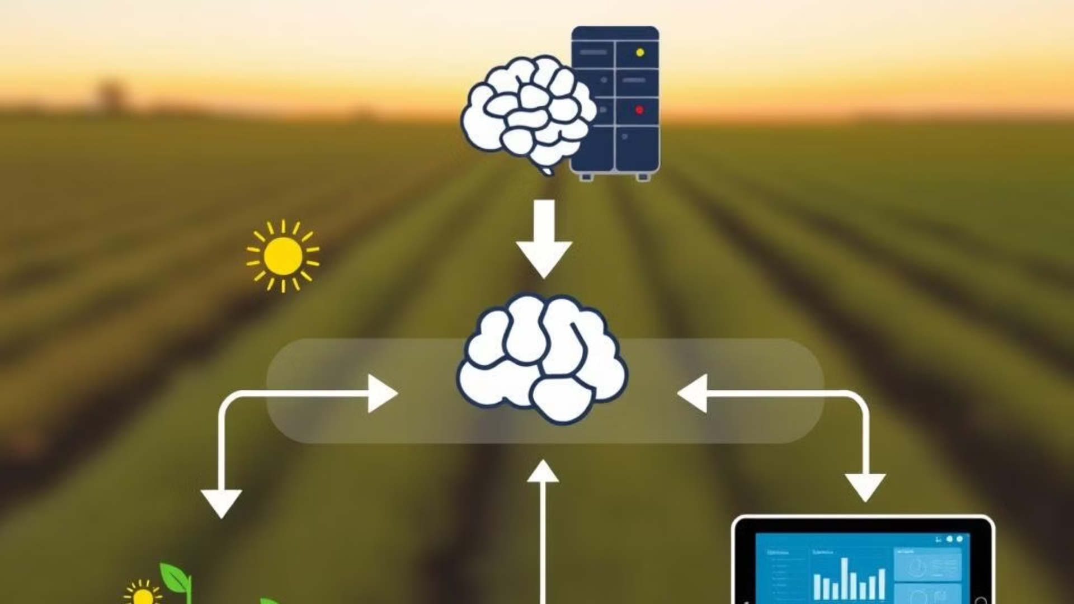




Архитектура и компоненты системы
Сенсоры
База данных
Сеть датчиков для сбора данных о состоянии животных, окружающей среде и производственных процессах.
Хранение и обработка огромных объемов информации в структурированном виде.
Алгоритмы ИИ
Интерфейс
Интеллектуальные алгоритмы анализа данных и выработки управляющих решений.
Интуитивно понятная панель управления для фермеров и специалистов.

Slide 5
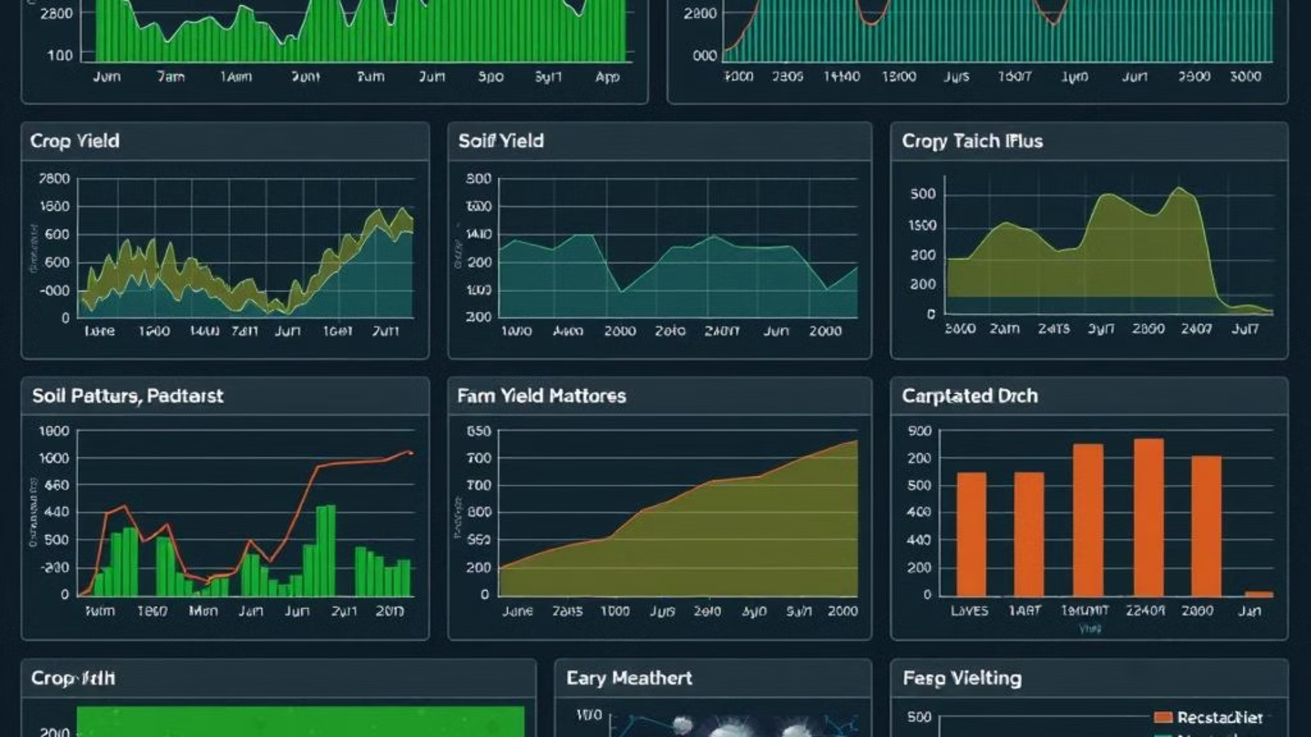
Анализ различных типов данных
Данные о животных
Данные об окружающей среде
Производственные данные
Система отслеживает физиологические показатели, поведение и перемещения каждой особи.
Мониторинг температуры, влажности, качества воздуха и других параметров фермы.
Анализ эффективности кормления, процессов содержания и ветеринарного обслуживания.
Внешние источники
Использование данных о погоде, ценах на корма и другой релевантной информации.

Slide 6
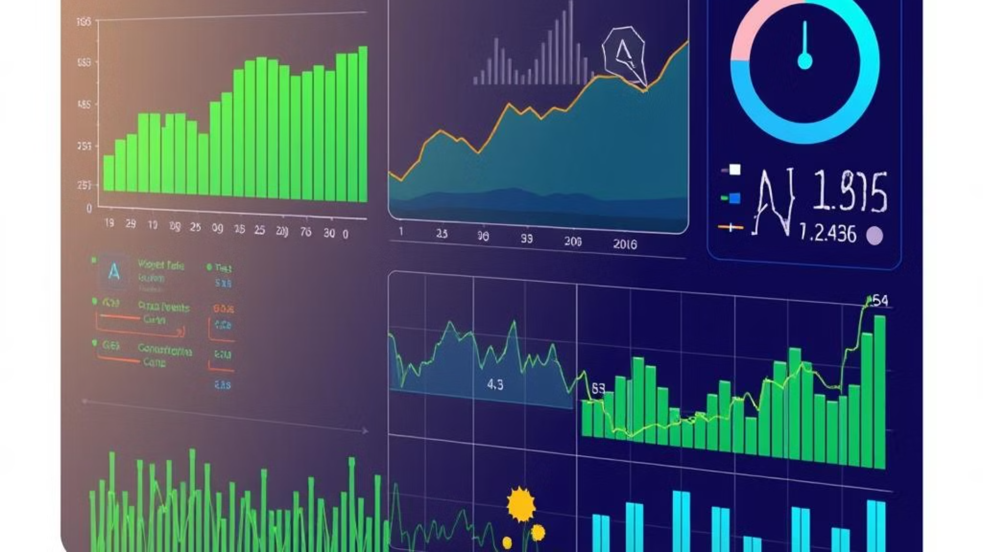
Прогнозирование и выявление аномалий
Сбор данных
Прогнозирование
Непрерывный мониторинг ключевых показателей на ферме.
Предсказание рисков и оптимизация управленческих решений.
1
2
3
Анализ данных
Выявление закономерностей и отклонений с помощью алгоритмов машинного обучения.

Slide 7






Обеспечение благополучия животных
1
Физическое здоровье
2
Эффективное кормление
3
Естественное поведение
4
Качественный уход
5
Безопасная среда
Наша система использует комплексный подход к обеспечению благополучия свиней, контролируя ключевые аспекты их физического и психического состояния, а также среды обитания.

Slide 8
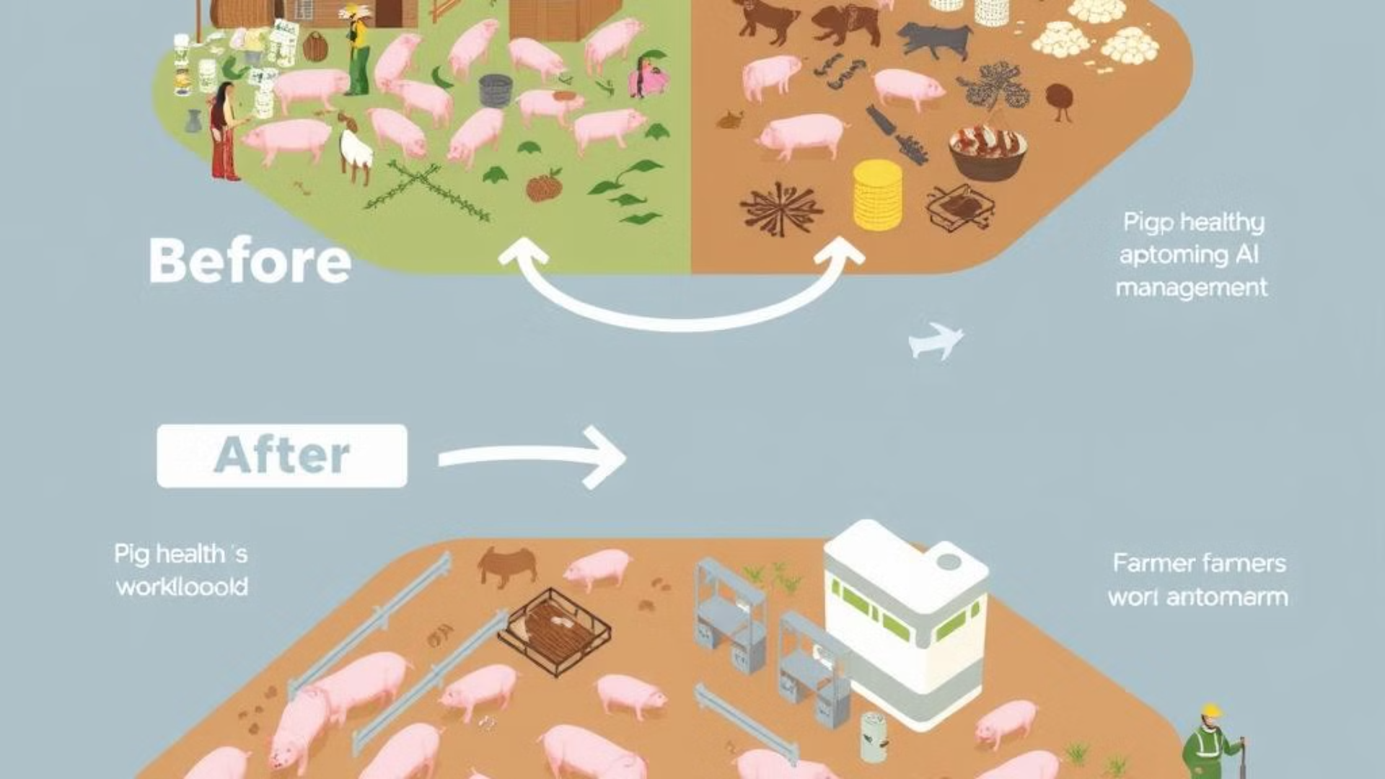
Эффективность использования системы
20%
15%
Снижение смертности
Экономия корма
Оперативное выявление и предотвращение заболеваний значительно сокращает потери поголовья.
Точная настройка рационов позволяет сократить расходы на питание животных.
10%
5%
Повышение продуктивности
Снижение трудозатрат
Улучшение условий содержания и здоровья свиней ведет к росту привесов.
Автоматизация рутинных процессов освобождает время персонала для более важных задач.

